Slide 1


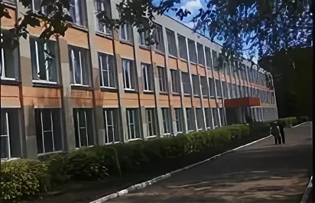

Муниципальное бюджетное общеобразовательное учреждение
«Средняя общеобразовательная школа №5» города Набережные Челны
Республики Татарстан

Slide 2
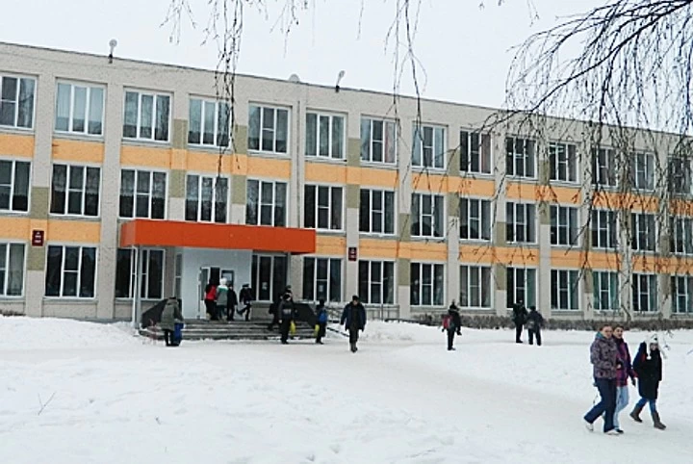

В школе обучается 546 детей.
Для организации образовательного процесса школа располагает специально оборудованными кабинетами: компьютерным, для начальных классов, татарского языка и литературы, русского языка и литературы, математики, биологии, физики, химии, географии, истории, биологии, спортзал, зал ритмики, а также столовой и библиотекой. В школе имеются оборудованные медицинский и стоматологический кабинеты.

Slide 3

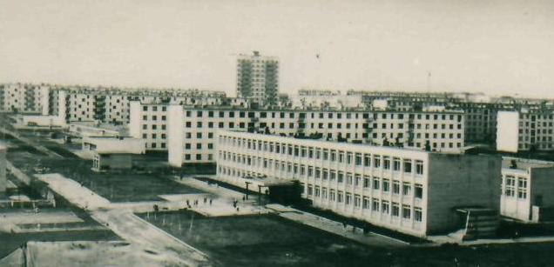
МБОУ «Средняя общеобразовательная школа № 5» является одной из первых школ города Набережные Челны. Ее история начинается с 1914 года. Современное здание школы было построено в 1970 году.

Slide 4
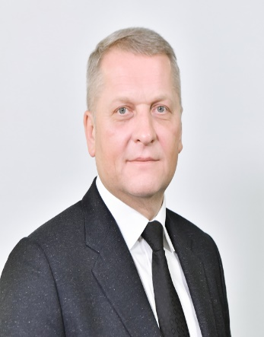
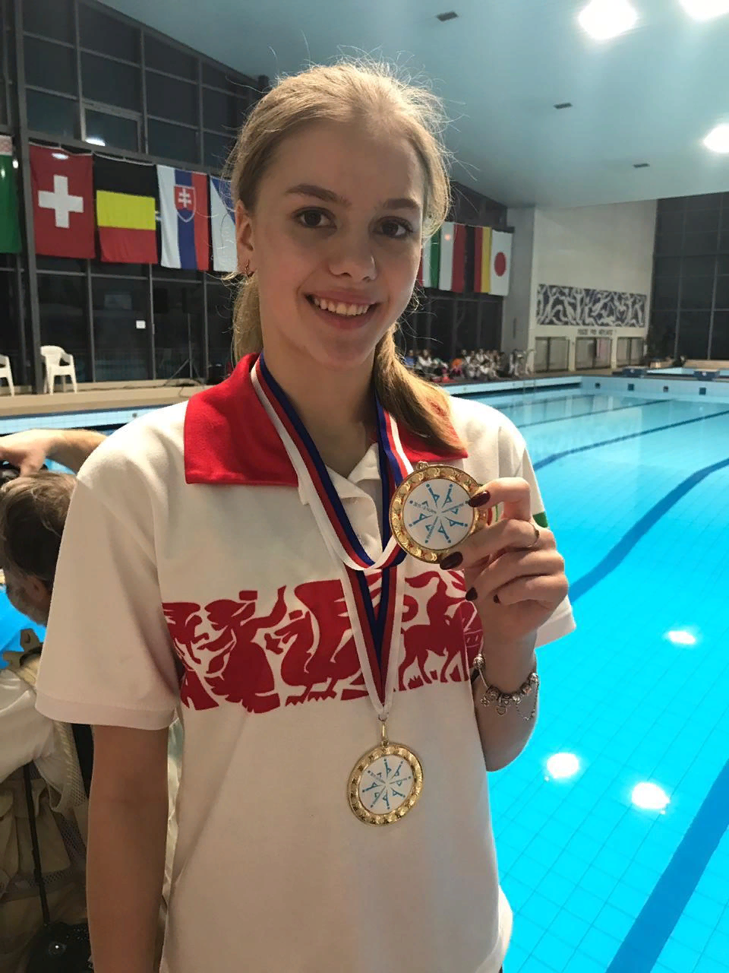

Многие выпускники стали известными и уважаемыми людьми в городе, Республике и России: Левадченко А.А. (заместитель Председателя Мособлдумы VI созыва), Хвалеев П.А. (российский кинорежиссер), Газизуллин А.С. (член Союза художников РТ), Мулюкова Светлана Рафаэловна (заместитель руководителя Исполнительного комитета Набережных Челнов, начальника управления финансов), известный российский врач Федоров О.А., Гордеева А.Н. (член сборной России по синхронному плаванию) и многие другие.
Левадченко А.А.
Гордеева А.Н.
Хвалеев П.А.

Slide 5
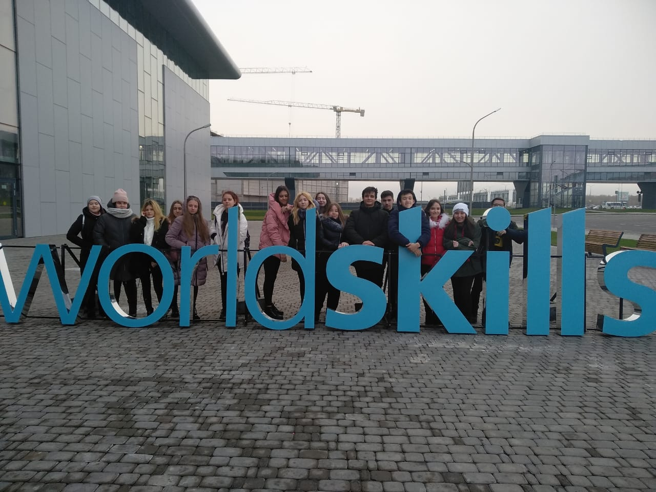
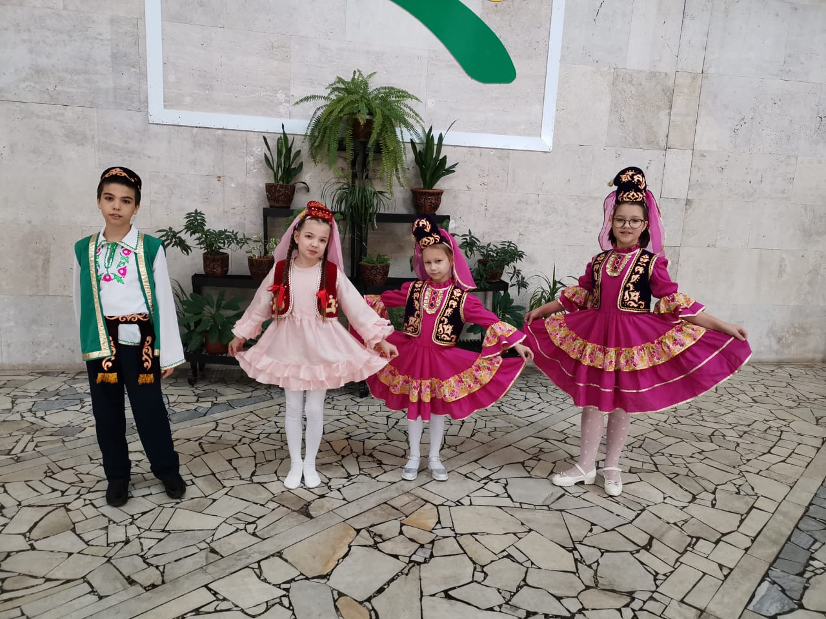
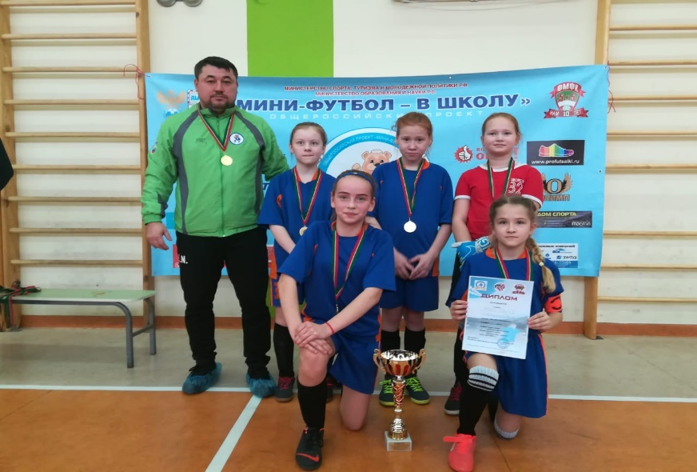
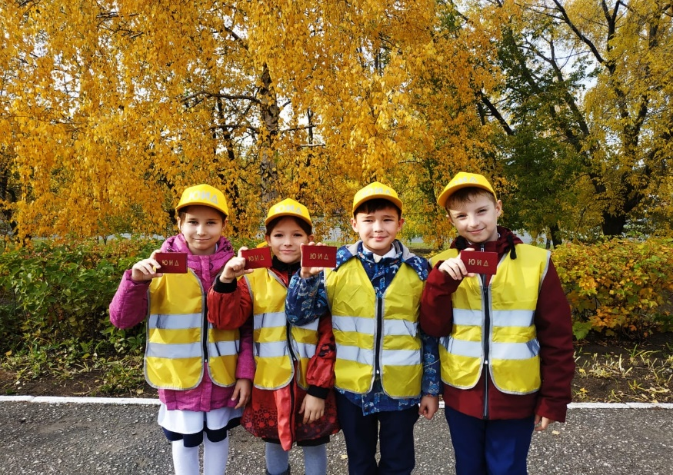
Обучающиеся школы принимают активное участия в соревнованиях различного уровня

Slide 6
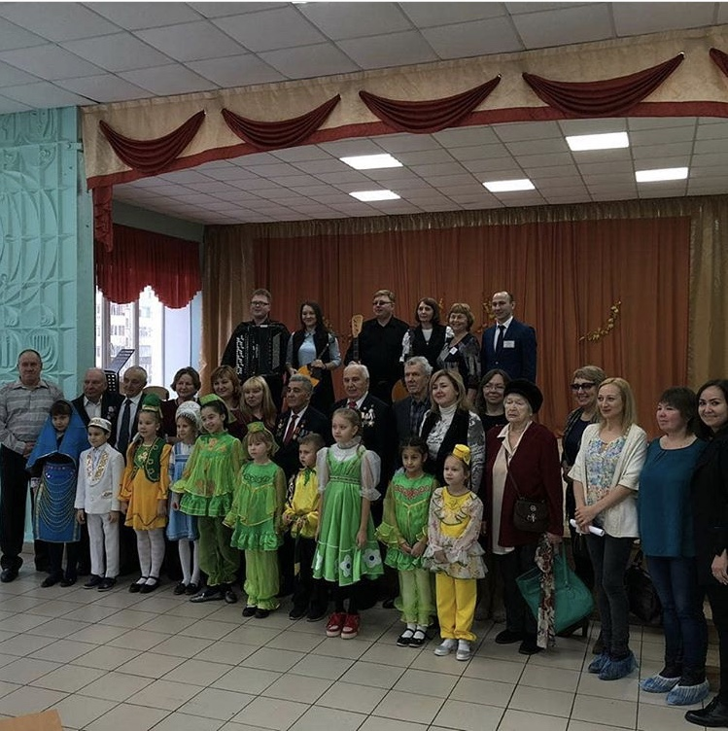
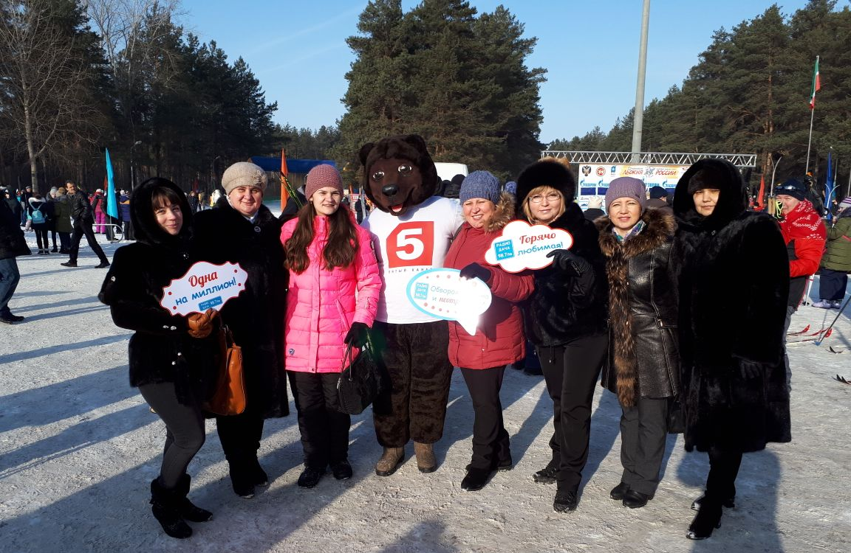
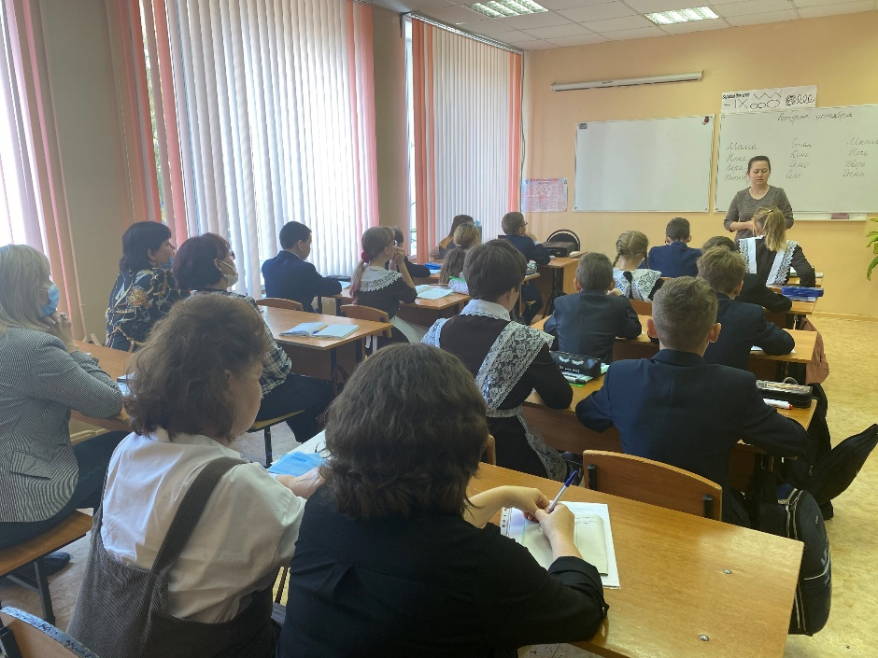
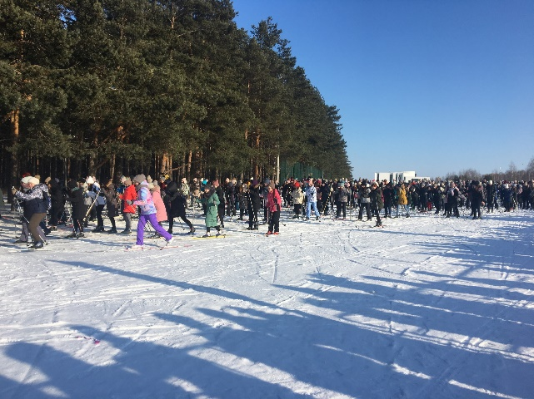
Педагоги принимают активное участие в конференциях, конкурсах, мероприятиях города, соревнованиях, днях здоровья

Slide 7

Приоритетное направление работы школы – развитие научно-образовательной и творческой среды с целью профориентации учащихся
Функционируют 15 кружков различной направленности.
Охват обучающихся техническим творчеством составляет 30%.
Учащиеся школы являются победителями и призерами в фестивалях, конкурсах, олимпиадах Всероссийского и Республиканского уровней.

Slide 8
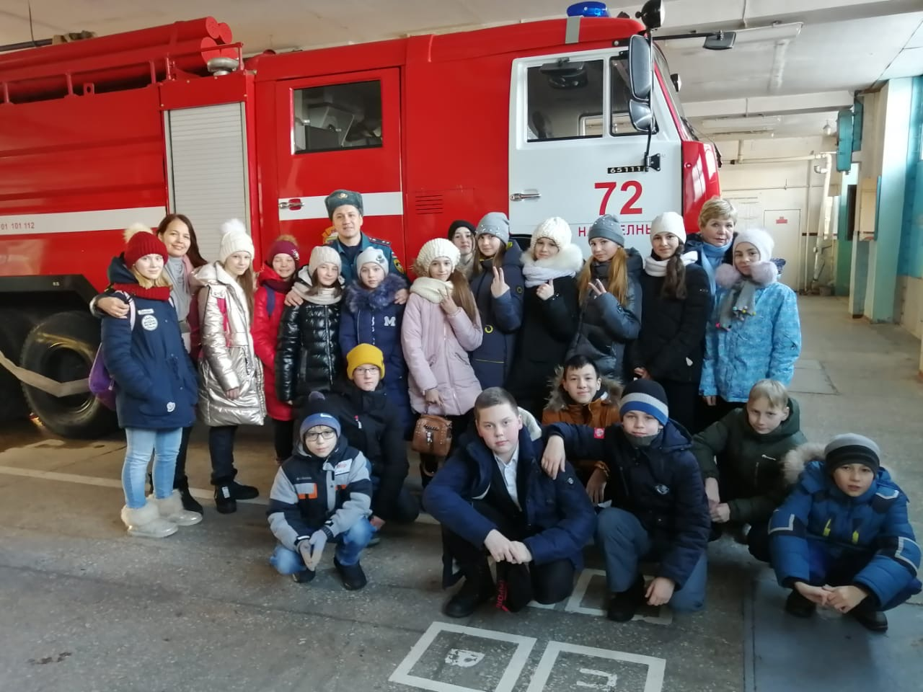
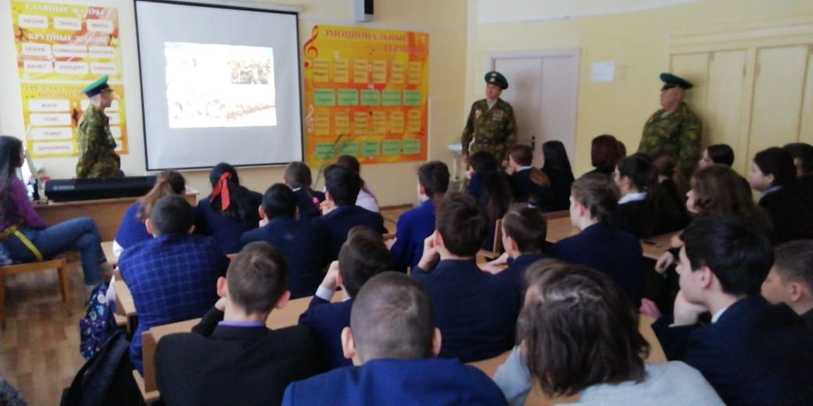
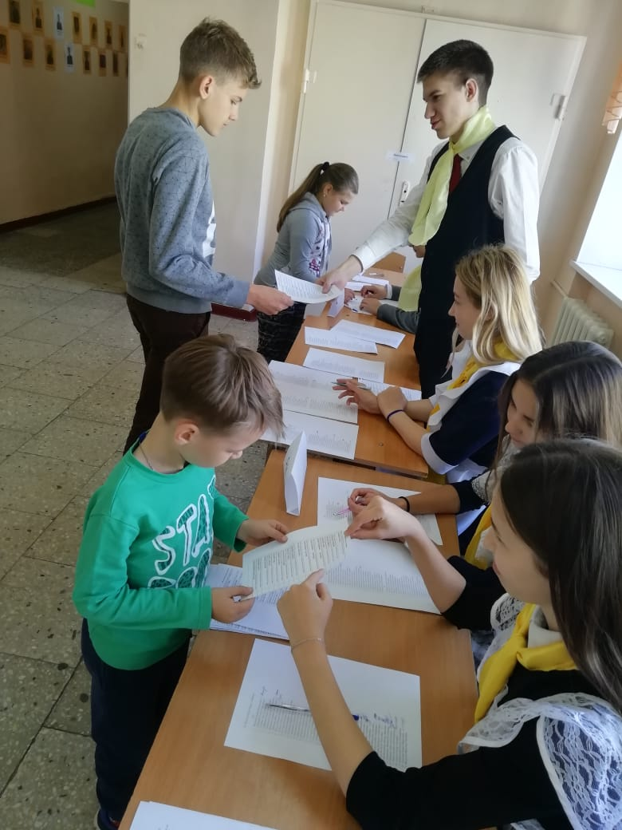
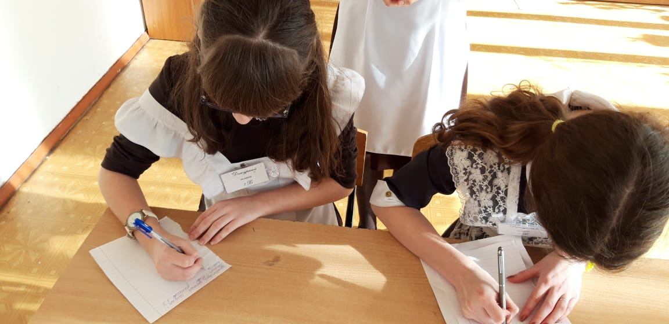
Профориентация учащихся

Slide 9
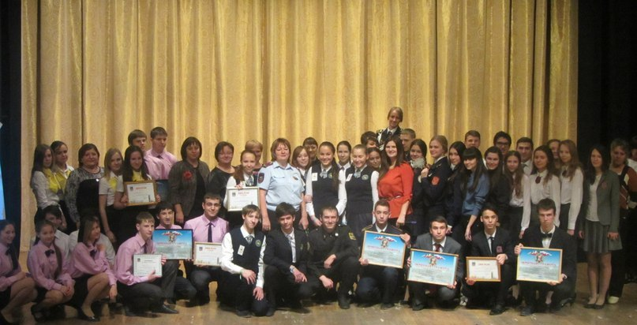
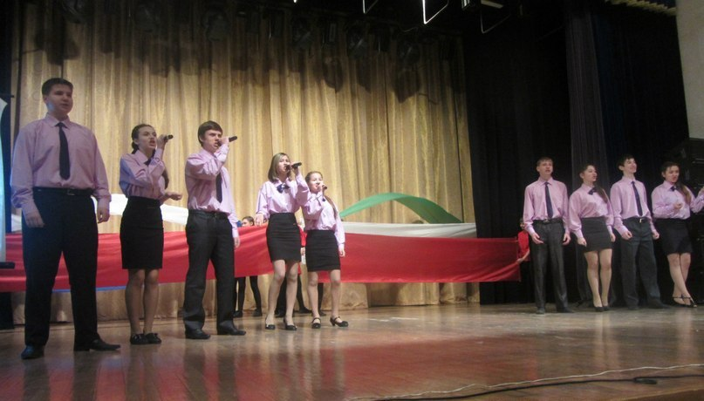
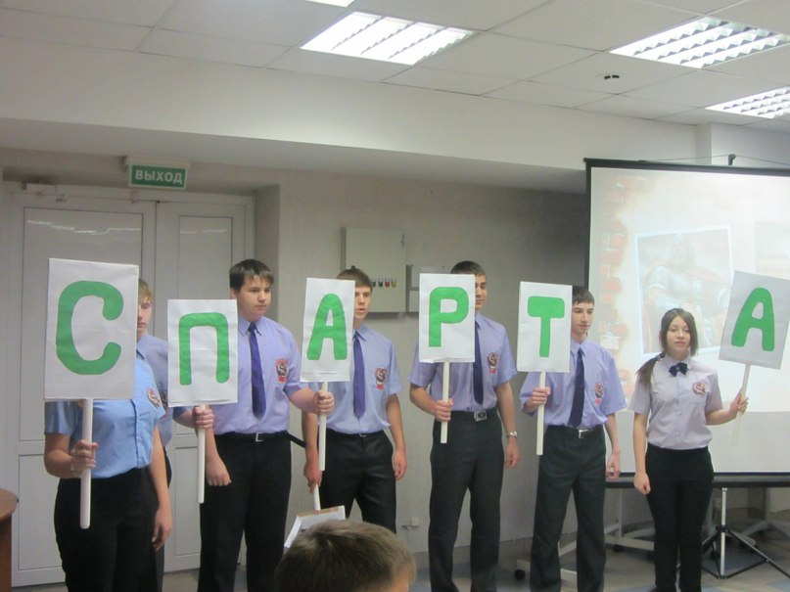
В школе функционирует отряд ОППН в составе 20 человек. Координирует, работу отряда классный руководитель 10 «А» класса Зиязтинова Л.Х. В целом работа отряда строится в следующих направлениях:
1. Профилактика правонарушений
2. Пропаганда здорового образа жизни
3. Тимуровская и шефская работа

Slide 10
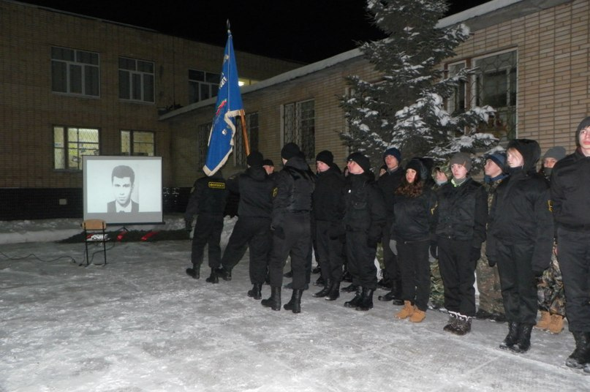
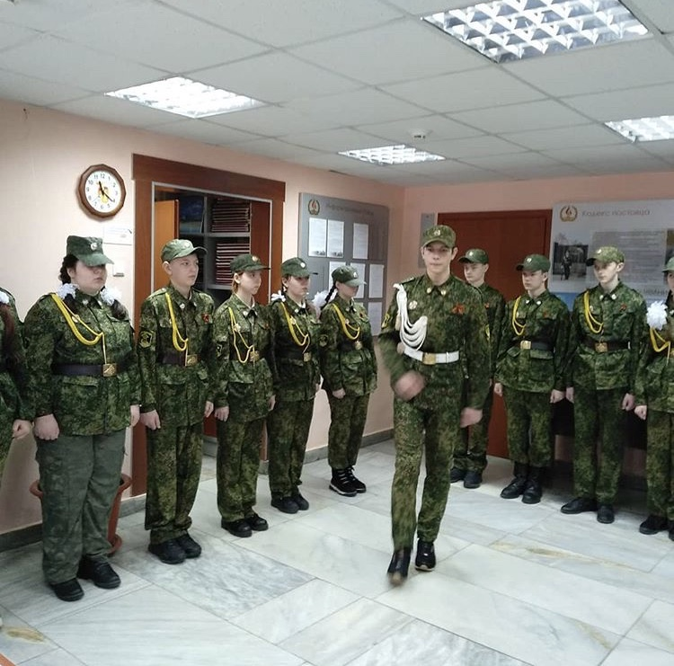
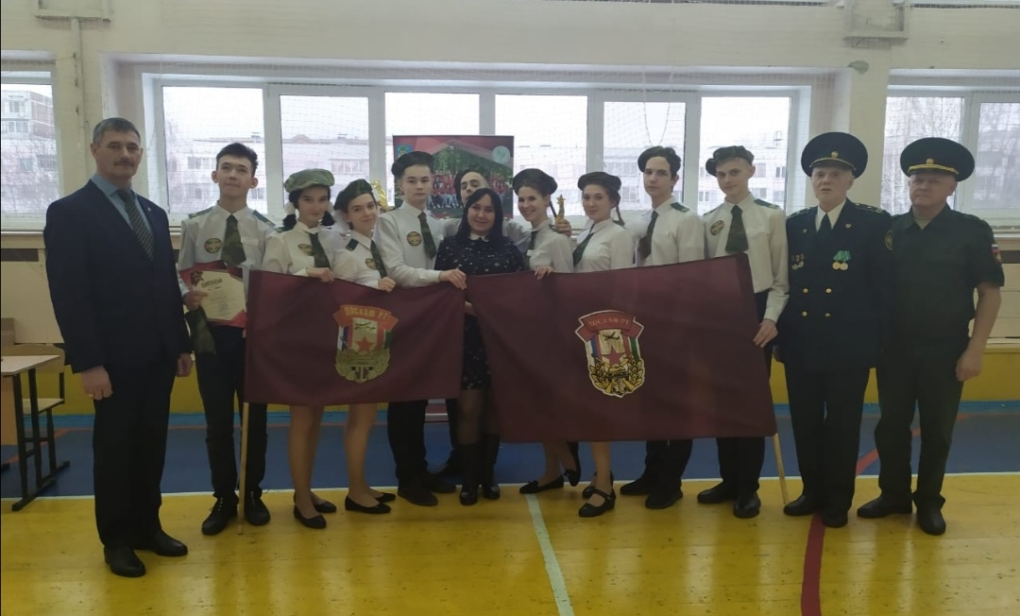
Несение вахты памяти на Посту №1

Slide 11
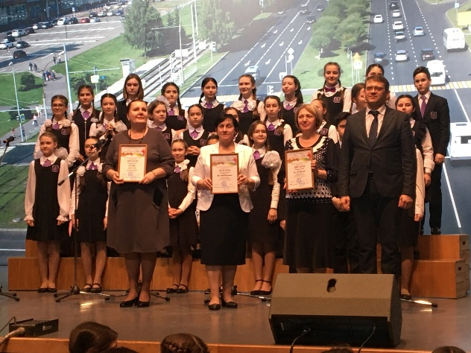
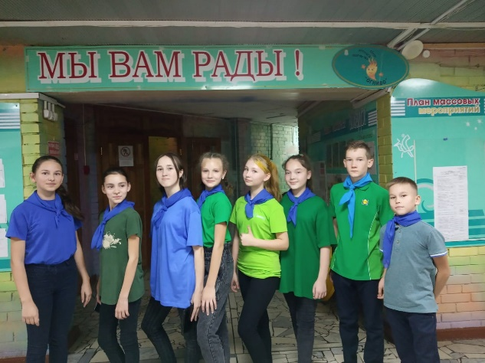
В школе реализуется программа внеурочной деятельности в 1-7 классах, которая предполагает разностороннее раскрытие индивидуальных способностей ребенка. Каждый вид внеклассной деятельности: творческой, познавательной, спортивной, трудовой, игровой – обогащает опыт коллективного взаимодействия учащихся в определённом аспекте, что в своей совокупности даёт большой воспитательный эффект.
Время, отведённое на внеурочную деятельность, не учитывается при определении максимально допустимой недельной нагрузки обучающихся и составляет не более 1350 часов за 4 года обучения в начальной школе, 1750 часов – в основной школе, до 700 часов на уровне среднего общего образования (2 года обучения)

Slide 12
БЛАГОДАРИМ ЗА ВНИМАНИЕ!

